Slide 1
Relation entre densité de population des communes d’Angers et la répartition de leur population par tranches d’âge en 2012

Slide 2
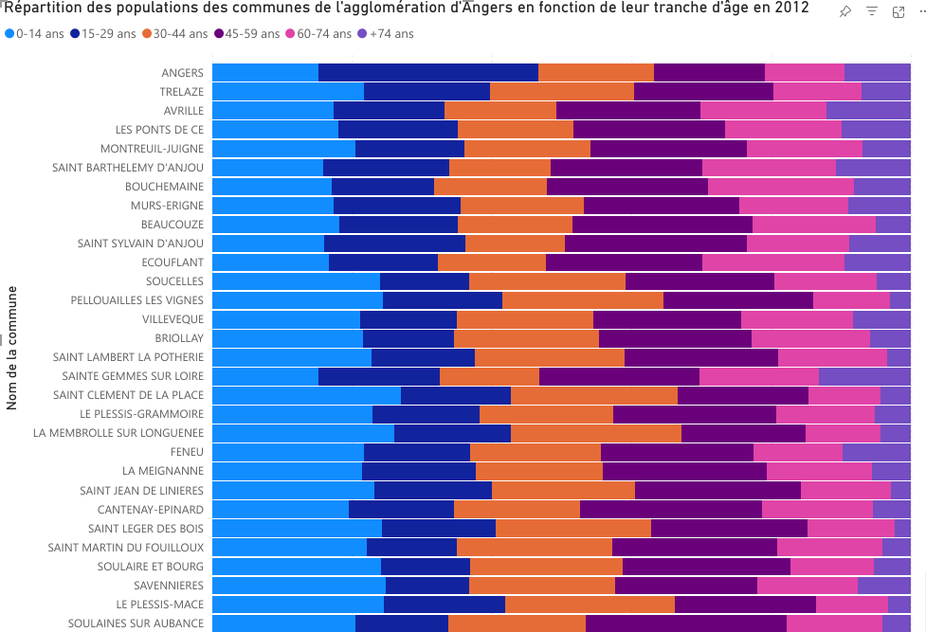
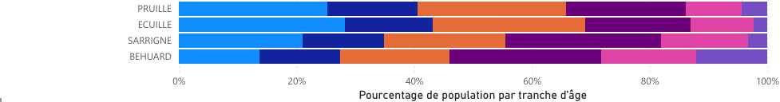
Pourcentage des tranches d’âge pour chaque commune
Présence de disparités entre les communes concernant les tranches d’âge en 2012
Angers comporte une part particulièrement importante de 15-29 ans, pour une part moindre de 45-59 ans

Slide 3
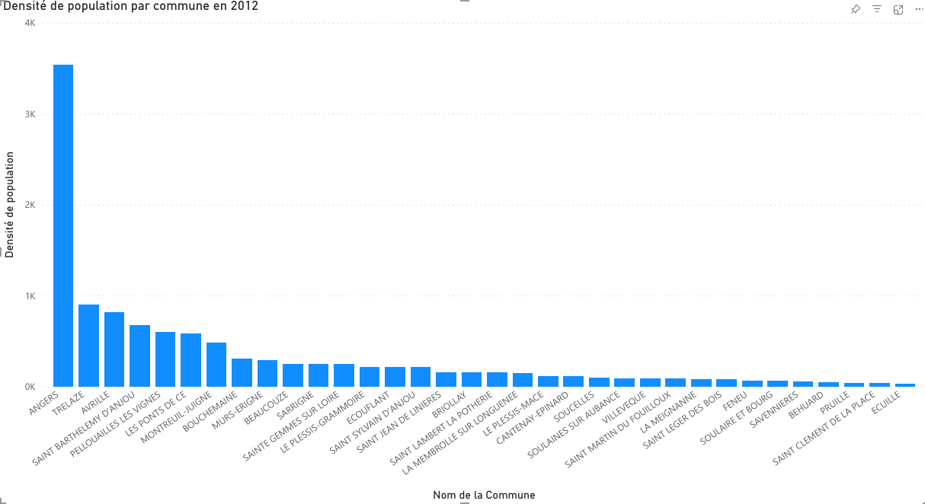
Densité des communes étudiées
En 2012, la densité de population ne paraît pas être un indicateur particulièrement important pour expliquer une population de 15-29 ans importante : Trélazé et Avrillé, malgré une densité relativement importante, ne comportent pas une part de 15-29 ans particulièrement grande
Cependant, les villes les moins densément peuplées semblent comporter une part importante de 0-14 ans

Slide 4
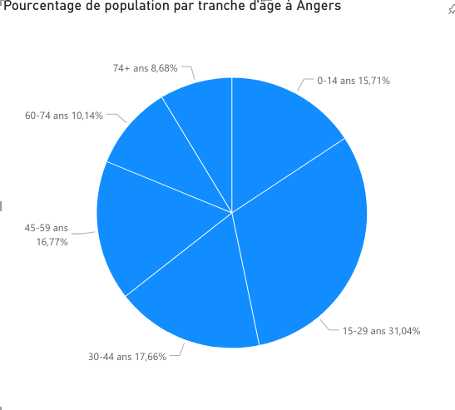
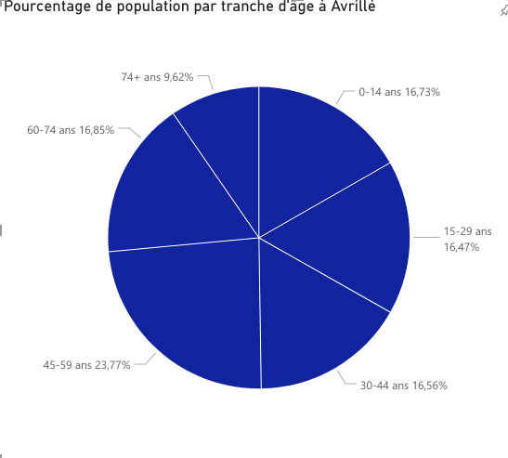
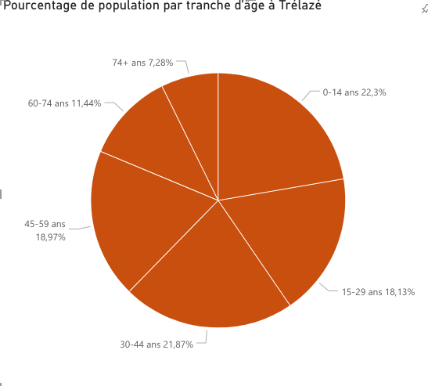
Comparaison entre communes densément peuplées
En comparant les villes les plus densément peuplées, il est difficile d’identifier des similarités sur la répartition de la population

Slide 5
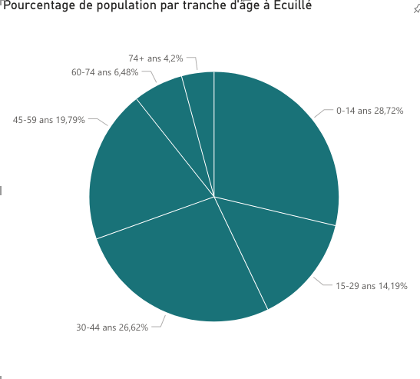
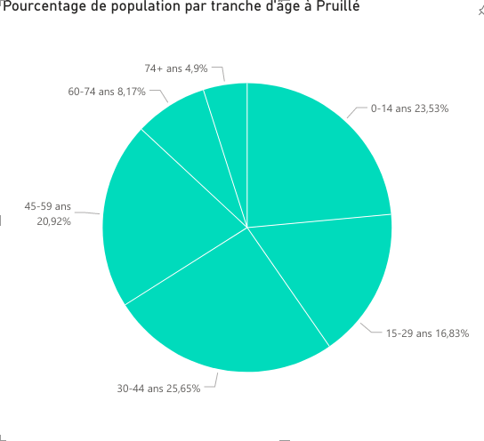
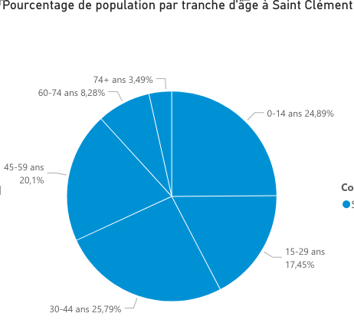
Comparaison entre communes à basse densité de population
Les villes les moins densément peuplées comportent une part moins importante de 15-29 ans, avec une population de 0-14 ans et de 30-44 ans particulièrement importante

Slide 6
Conclusion
Angers présente des données particulières : elle est la ville la plus densément peuplée parmi celles étudiées, avec une proportion particulièrement importante de 15-29 ans : cela peut notamment s’expliquer par la présence d’une université avec de nombreux étudiants dans cette tranche d’âge
Les villes les moins densément peuplées comportent une part importante de 0-14 ans et de 30-44 ans ; ces villes paraissent plus attractives pour les familles que pour les jeunes actifs
Les villes à densité moyenne telles que Trélazé et Avrillé ne paraissent pas suivre un schéma particulier dans la répartition de leur population par tranche d’âge

